Slide 1
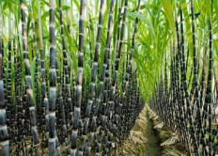
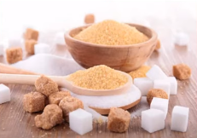

Slide 2

+
Bài 13 – Tiết 27 + 28:
MỘT SỐ NGUYÊN LIỆU
+

Slide 3
NỘI DUNG CHÍNH
01
Các loại nguyên liệu
03
Quặng
02
Đá vôi

Slide 4

I. Các loại nguyên liệu
Hãy kể tên một số nguyên liệu được sử dụng trong đời sống hằng ngày mà em biết. Từ những nguyên liệu đó có thể tạo ra những sản phẩm gì?
Cho biết đâu là nguyên liệu tự nhiên, nguyên liệu nhân tạo

Slide 5
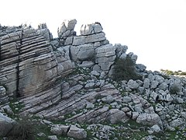
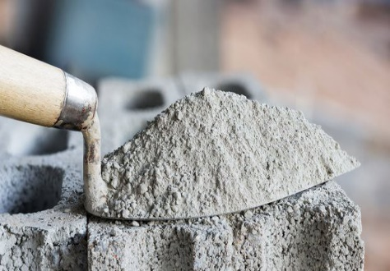
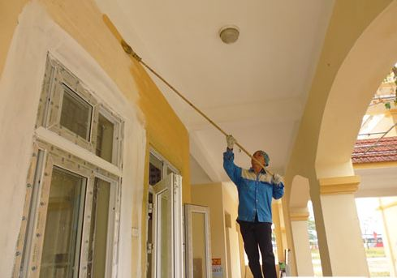
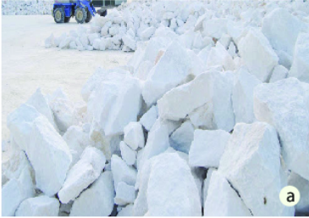
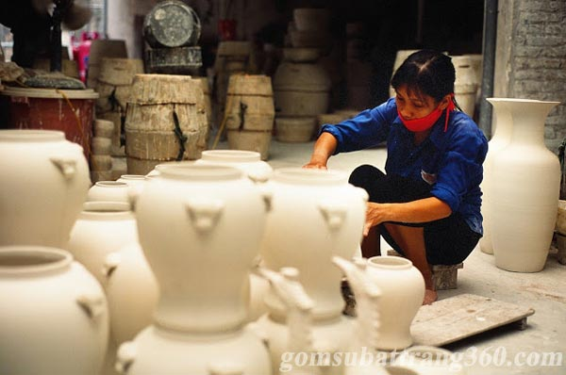
Nguyên liệu
Vật liệu, sản phẩm
Xi măng
Vôi sơn nhà
Đá vôi
Tráng men đồ sứ

Slide 6
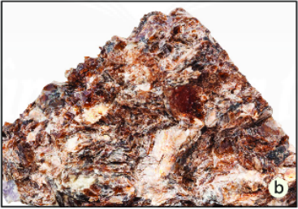
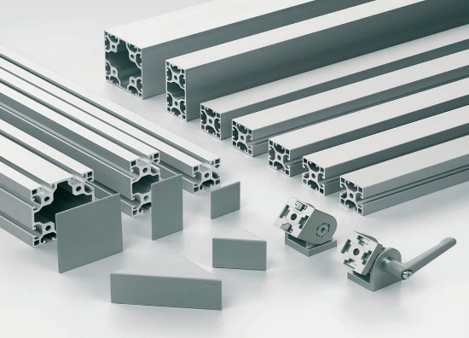
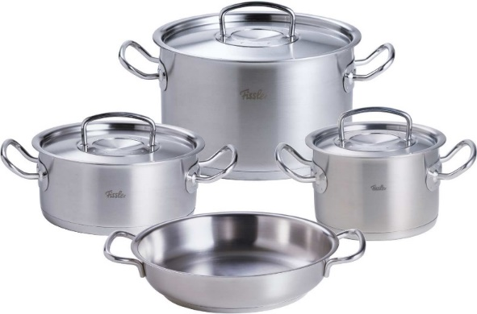
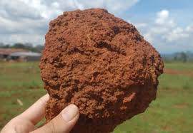
Nguyên liệu
Vật liệu, sản phẩm
Vật liệu nhôm
Quặng bauxite

Slide 7
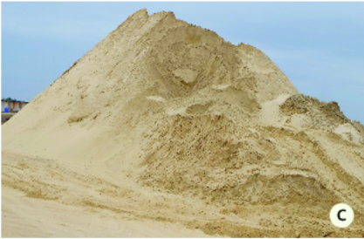
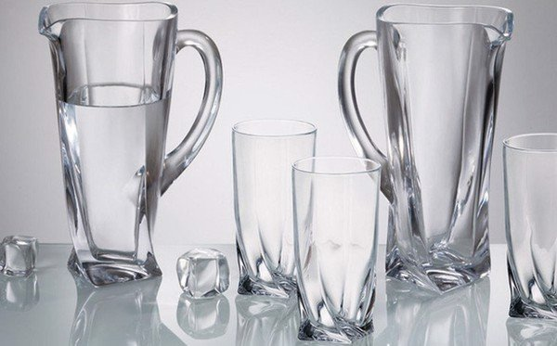
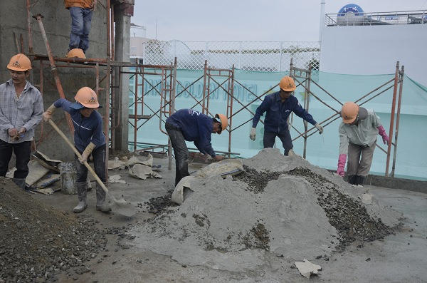
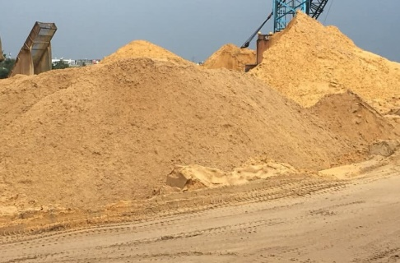
Nguyên liệu
Vật liệu, sản phẩm
Thủy tinh
Xây nhà
Cát

Slide 8
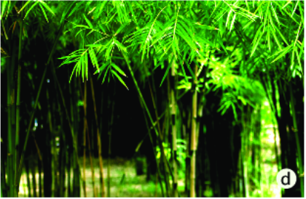
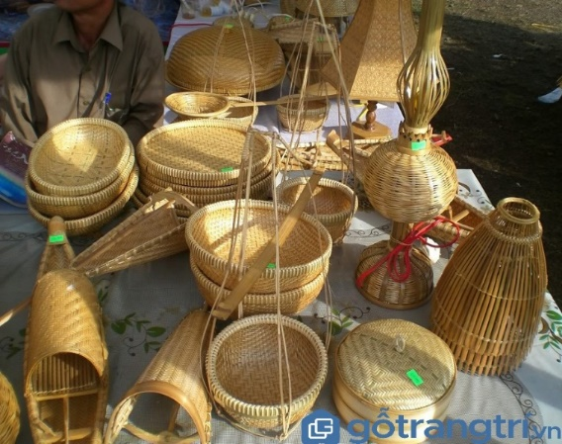
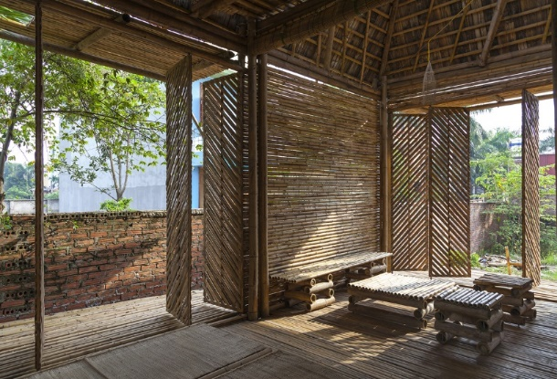
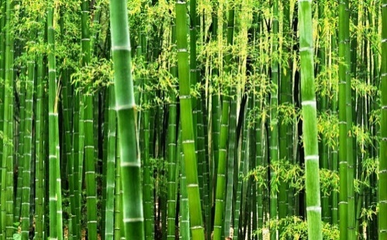
Nguyên liệu
Vật liệu, sản phẩm
Ngành sản xuất đan lát: rổ, rá, chiếu, ….
Xây nhà
Tre

Slide 9

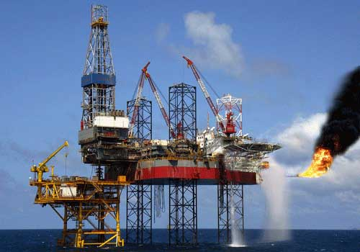
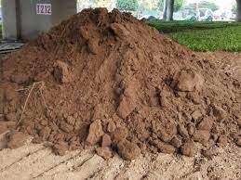
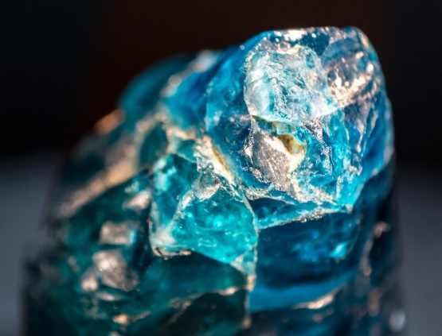
- Nguyên liệu được con người lấy từ tự nhiên để chế biến gồm các loại đất, đá, quặng, dầu mỏ,...
Cát
Quặng bauxite
Đá vôi
Dầu mỏ
Đất
Quặng apatit
Tre

Slide 10

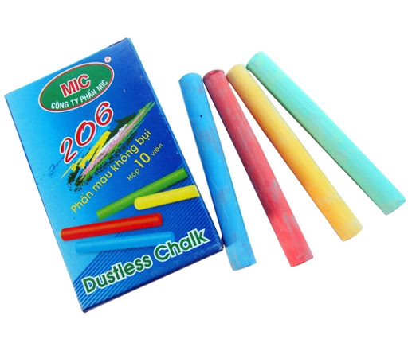


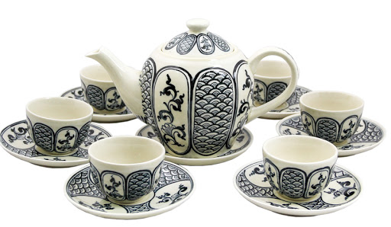
Quan sát và dự đoán chúng được sản xuất từ nguyên liệu gì.

Slide 11





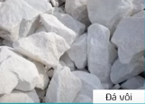



I. Các loại nguyên liệu
Nguyên liệu
Nguyên liệu tự nhiên
(có sẵn trong tự nhiên)
Nguyên liệu nhân tạo
(do con người tạo ra)

Slide 12
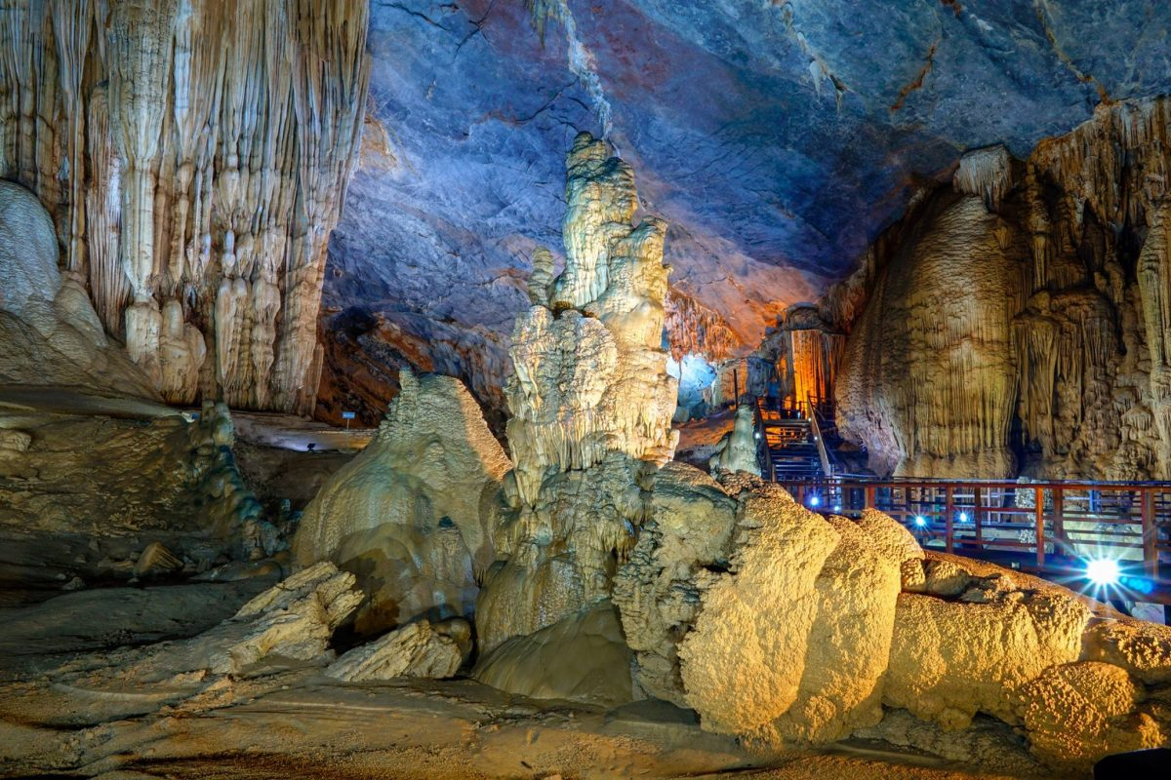
Quan sát bức ảnh dưới đây và trả lời câu hỏi
II. Đá vôi

Slide 13
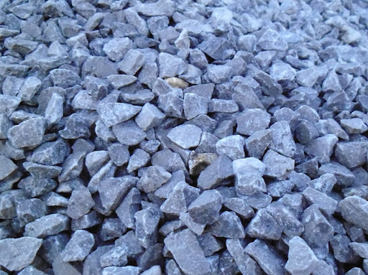
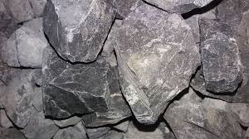
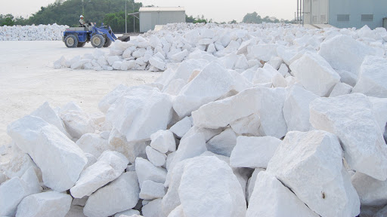
TÌM HIỂU ĐÁ VÔI
Thảo luận và trả lời câu hỏi:
Hình ảnh trên có hình dung đến động đá vôi nào không? Động đá vôi nào lớn nhất Việt Nam?
Vùng nào có nhiều núi đá và núi đá vôi nhất Việt Nam?
Quan sát mẫu đá vôi dưới đây hãy mô tả thành phần, màu sắc, tính chất?

Slide 14
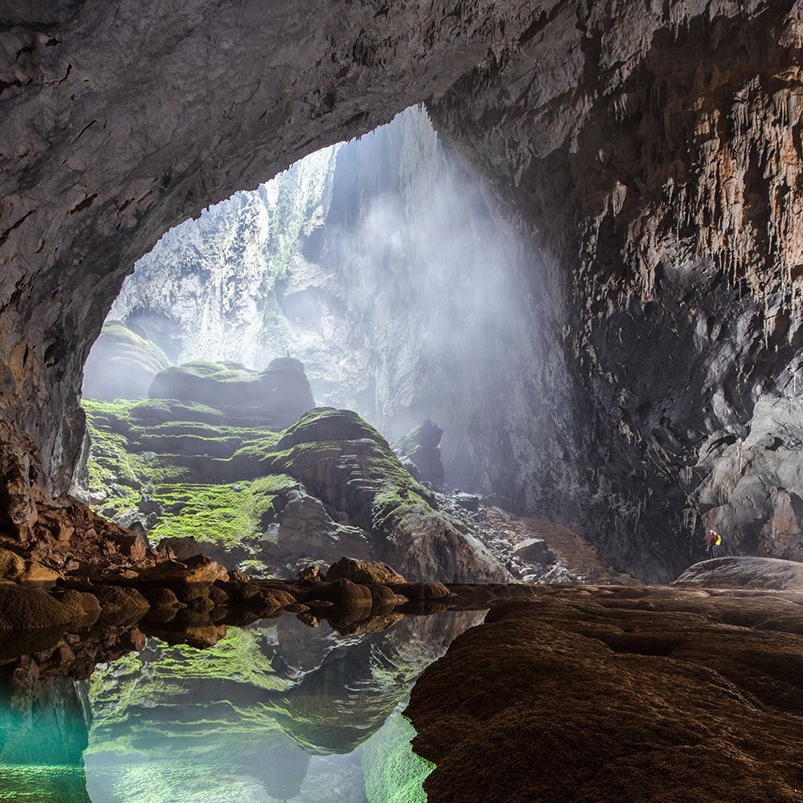
HOẠT ĐỘNG 3
Hang Sơn Động

Slide 15
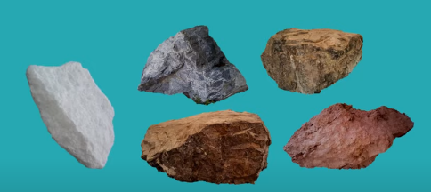
Thành phần chủ yếu của đá vôi là calcium carbonate. Trong đá vôi thường lẫn các tạp chất như đất sét, cát → màu sắc đa dạng

Slide 16

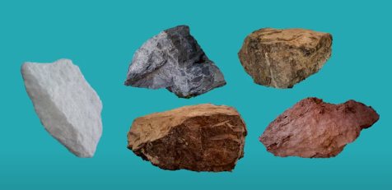
Thành phần chủ yếu của đá vôi là calcium carbonate. Trong đá vôi thường lẫn các tạp chất như đất sét, cát → màu sắc đa dạng

Slide 17
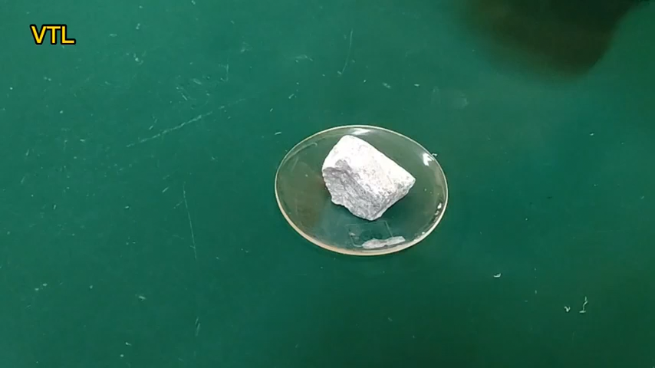
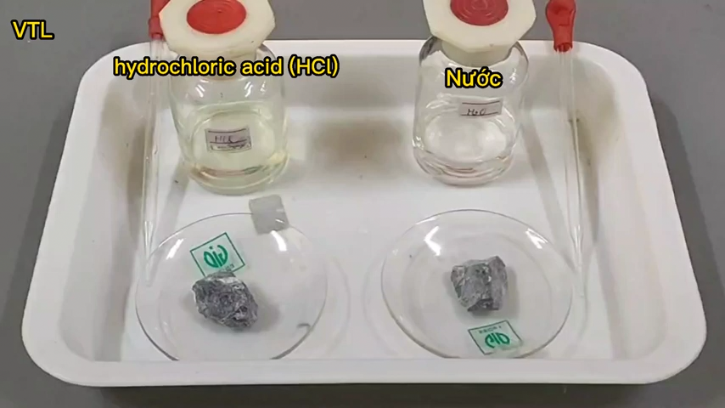
Đá vôi có dễ dàng bị đinh sắt làm trầy xướt không?
Khi nhỏ acid vào đá vôi, em quan sát thấy hiện tượng gì?
a) Đá vôi dễ dàng bị trầy xước khi vạch bởi đinh sắt.
b) Khi nhỏ acid vào đá vôi, có nhiều bọt khí thoát ra.

Slide 18


Slide 19
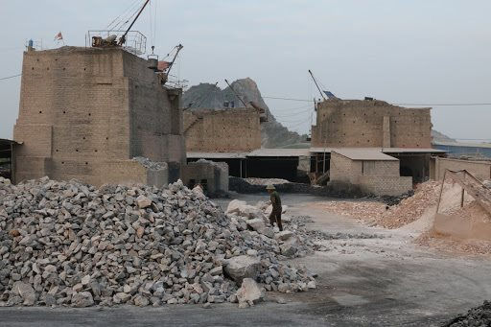

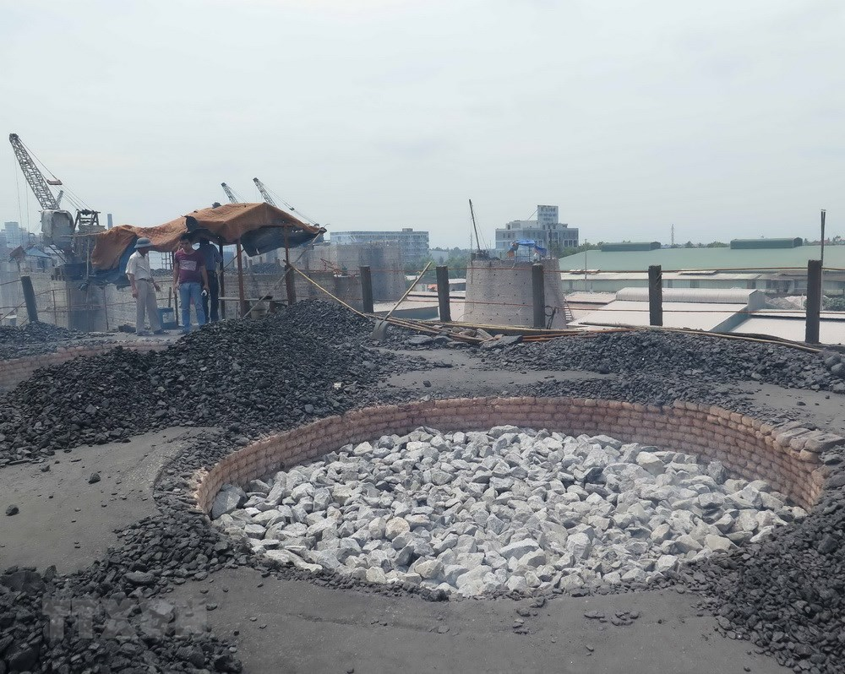
Hiện nay, nước ta còn nhiều lò nung vôi thủ công đang hoạt động. Nêu những tác động tiêu cực của chúng với môi trường.
Lò vôi nung sinh ra nhiều khói bụi, khí thải độc hại làm ô nhiễm không khí ảnh hưởng tới môi trường xung quanh.
Khói bụi sinh ra bám vào các vật dụng, cây cối ảnh hưởng đến quang cảnh.
Nung vôi sinh ra nhiều khí carbon dioxide gây ra hiện tượng hiệu ứng nhà kính, biến đổi khí hậu.

Slide 20

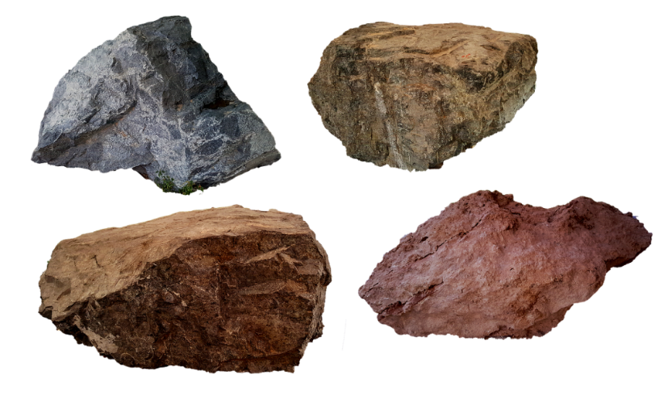
Đá vôi dùng để
Sản xuất vôi sống
Đập nhỏ làm đường, làm bê tông, vật liệu xây dựng,..
Chế biến thành chất độn sản xuất cao su, xà phòng
Thành phần chủ yếu là calcium carbonate (CaCO₃)
Màu sắc đa dạng: trắng, xám, xanh nhạt, vàng, hồng sẫm hay đen
Tan trong acid
Nước ta có nhiều vùng núi đá vôi, tập trung các tỉnh phía Bắc & Bắc Trung Bộ (Lạng Sơn, Cao Bằng, Sơn La, Hòa Bình,…

Slide 21

NHIỆM VỤ VỀ NHÀ
Học bài cũ.
Tìm hiểu mục III – bài 11, trình bày về một số loại quặng: quặng sắt, quặng bauxite, …

Slide 22
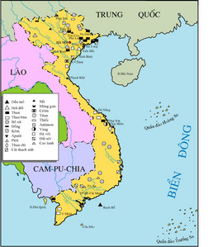
III. Quặng
Quặng là các loại đất, đá chứa khoáng chất với hàm lượng lớn (các kim loại, đá quý,…) Chúng được khai thác từ các mỏ quặng rồi chế biến để sử dụng.
Việt Nam là một trong các nước có nguồn tài nguyên khoáng sản đa dạng và phong phú với trên 5000 mỏ, điểm quặng của 60 loại khoáng sản khác nhau; có một số loại khoáng sản quy mô trữ lượng đáng kể, tầm cỡ thế giới có ý nghĩa chiến lược và là nguồn lực để phát triển kinh tế - xã hội đất nước.

Slide 23

Em hãy nêu tên và ứng dụng một số loại quặng.

Slide 24






Quặng sắt (hematite)
Quặng bauxite
Quặng đồng
Quặng vàng
Quặng thiếc
Quặng phosphorite

Slide 25
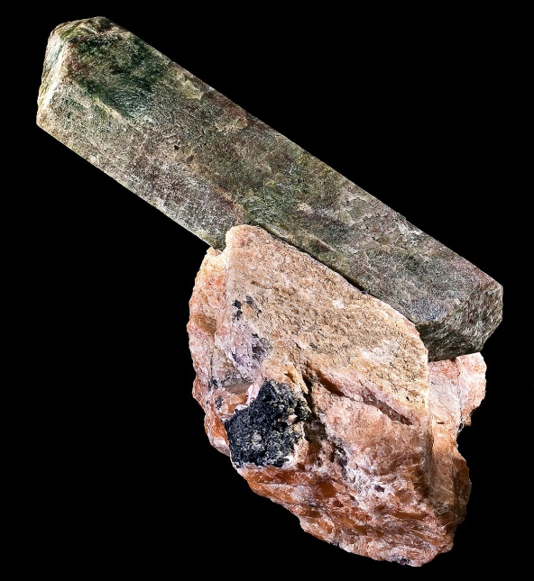
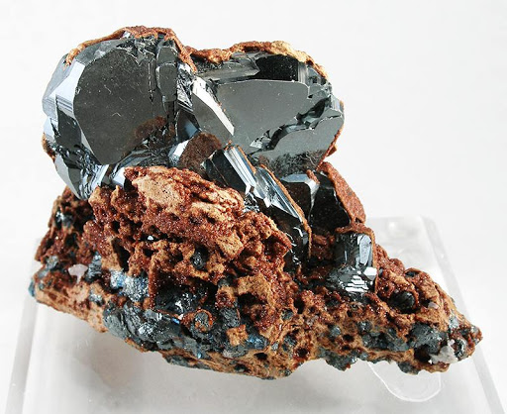
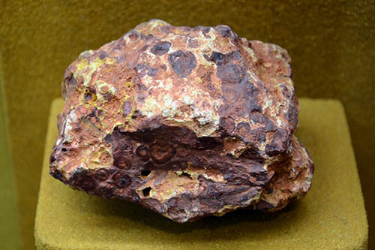
III. Quặng
- Một số quặng có trữ lượng lớn ở Việt Nam:
Quặng bauxite
Quặng apatite
Quặng hematite
- Sử dụng cho ngành luyện kim đặc biệt trong sản xuất nhôm.
- Sản xuất vật liệu chịu lửa.
- Dùng để sản xuất phân bón như phân lân.
- Làm vật liệu xử lý môi trường (cụ thể xử lí nước thải).
- Dùng để sản xuất sắt, gang, thép.
- Sản xuất các thiết bị che chắn bức xạ.

Slide 26

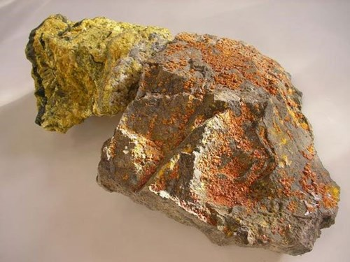
QUẶNG
Quặng là các loại đất, đá khoáng chất như kim loại, đá quý,….với hàm lượng lớn. Chúng ta khai thác từ các mỏ để sản xuát kim loại, phân bón đồ sứ,…
Quặng hematit
Quặng apatit
Quặng bauxite
Thiên nhiên ban tặng cho ta các mỏ quặng như quặng sắt ở Thái Nguyên, quặng nhôm ở Tây Nguyên,…
Nguồn quặng tự nhiên ngày càng cạn kiệt, không thể tái tạo. Do đó cần khai thác sử dụng hợp lí.

Slide 27
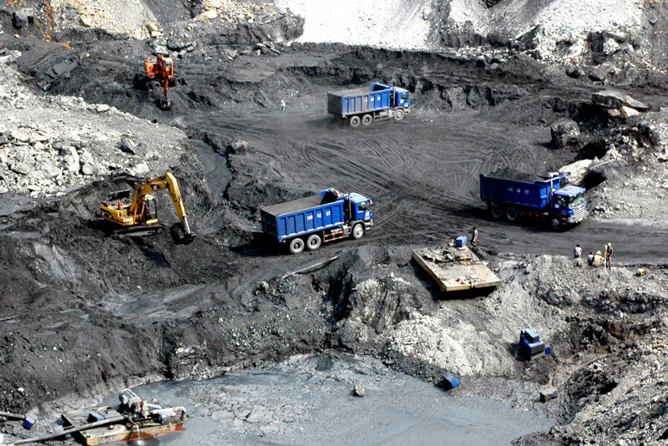

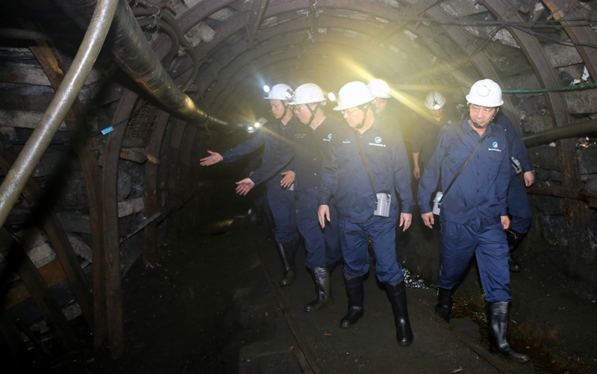
Người ta có thể dùng các loại thiết bị, máy móc loại bỏ lớp đất đá trên bề mặt để lấy quặng. Những quặng ở sâu trong lòng đất được khai thác thông qua các hầm mỏ.

Slide 28
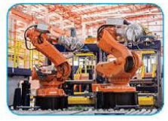

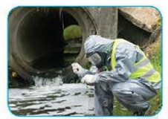


Việc khai thác và chế biến các nguyên liệu như quặng, đá vôi có thể gây những tác động tiêu cực đến môi trường. Vì vậy cần sử dụng các nguyên liệu an toàn, hiệu quả và bảo đảm sự phát triển bền vững.
Một số biện pháp sử dụng các nguyên liệu an toàn, hiệu quả đảm bảo sự phát triển bền vững
a. Đổi mới công nghệ khai thác, chế biến
b. Chú ý an toàn
lao động
c. Kiểm soát, xử lí chất thải bảo vệ môi trường
d. Khai thác bảo đảm tính bền vững

Slide 29
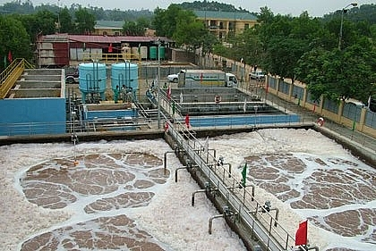

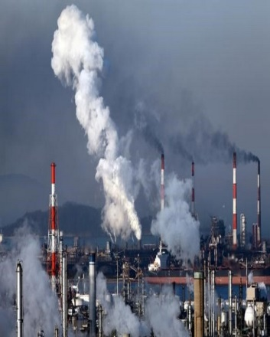
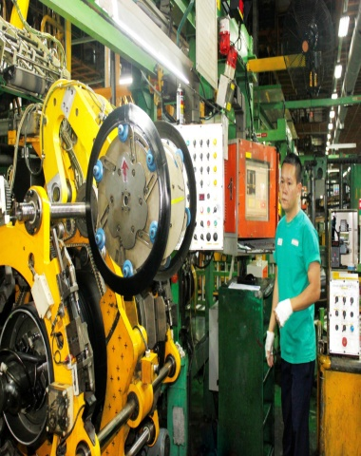
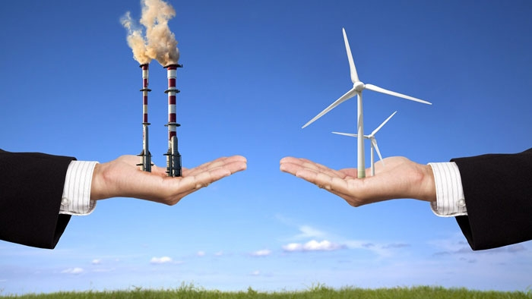
Sử dụng nguyên liệu an toàn, hiệu quả và đảm bảo sự phát triển bền vững địa phương
Thu gom, phân loại, xử lí chất thải sau quá trình chế biến
Hạn chế sử dụng các nguyên liệu hóa thạch
Sử dụng công nghệ mới trong
khai thác và chế biến nguyên liệu
Sử dụng nguồn nguyên liệu có thể tái chế, thân thiện với MT

